Slide 1
Formate, Werkzeuge und Methoden für die langfristige Datensicherung
Linuxwochen, 17.-18. April, Eisenstadt
Sven Schlarb

Slide 2
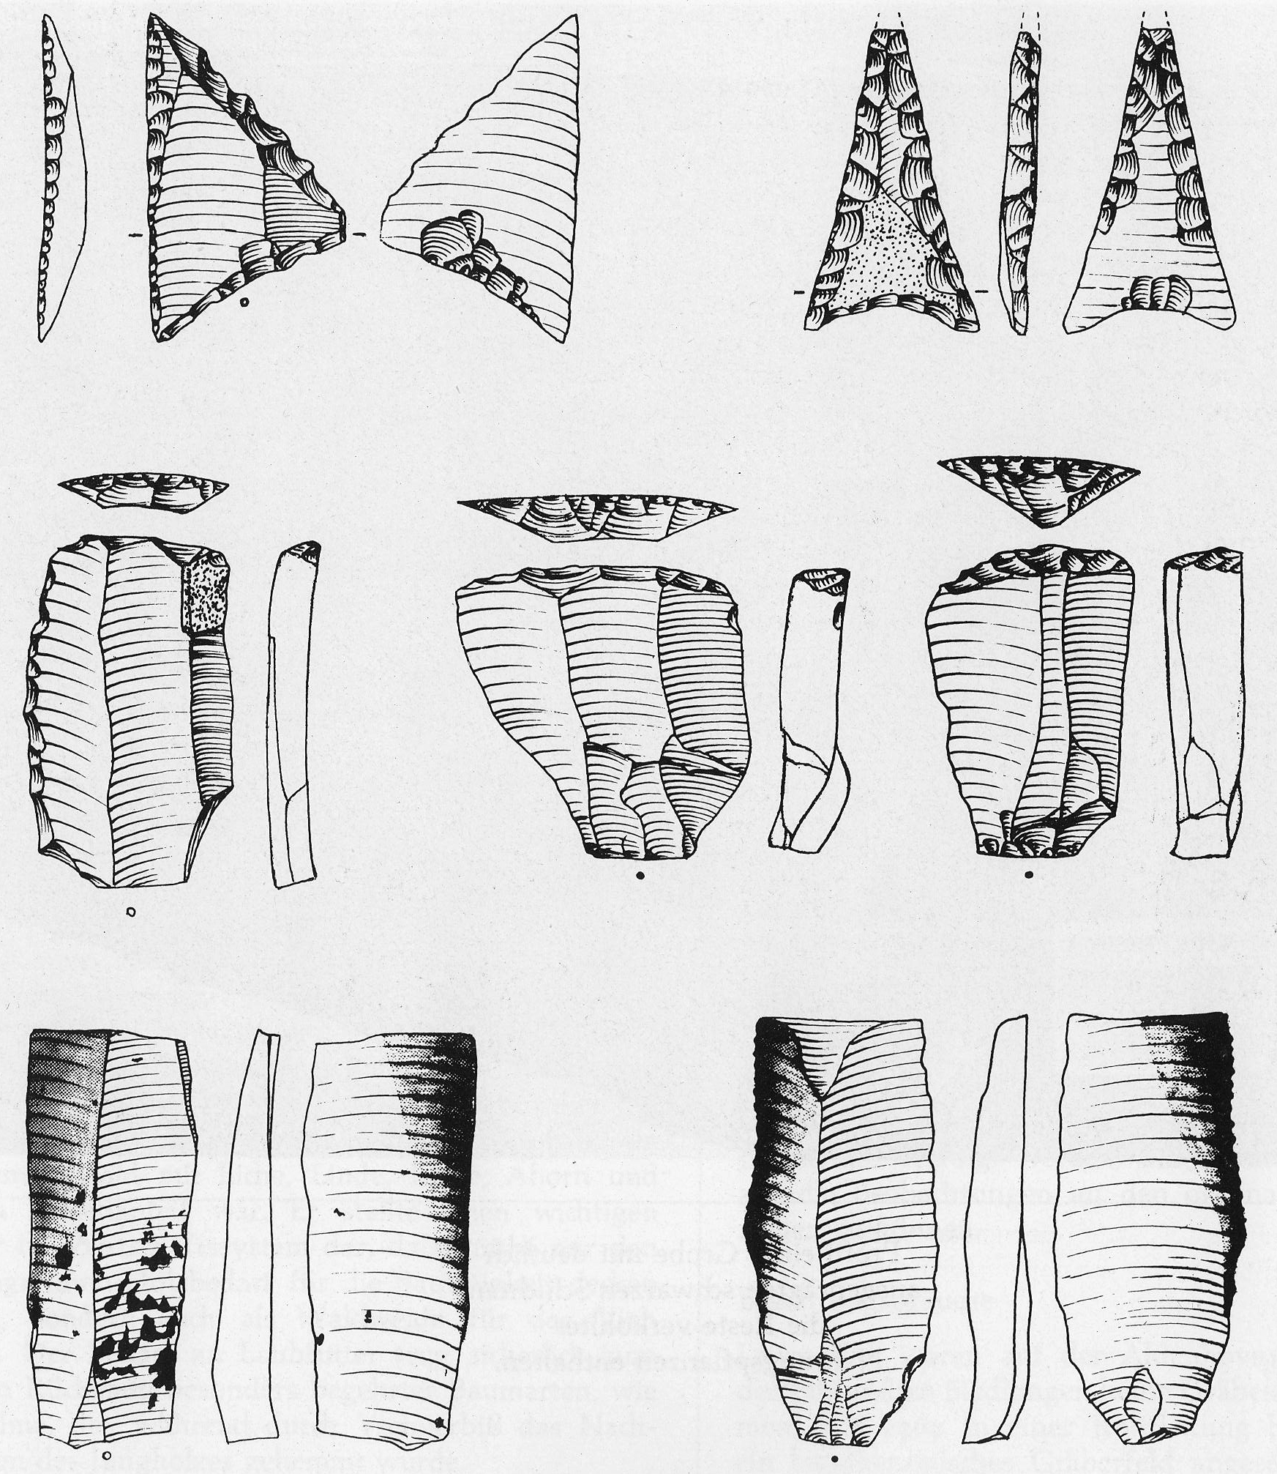
Lang!zeitarchivierung
Beispiel: Datenbank zur Klassifikation urgeschichtlicher Steinwerkzeuge
ASCII-Tabelle!
0 1 1 0 1
0 1 1 1
1 1 1 0 0
1 1 1 0 1
1 1 1 1 0
1 1 1 1 1
Warum keine Datenbank?
MySQL PostgreSQL SQLite etc.
Quelle: Andreas Zimmermann: Das Steinmaterial des bandkeramischen Siedlungsplatzes Langweiler 8

Slide 3
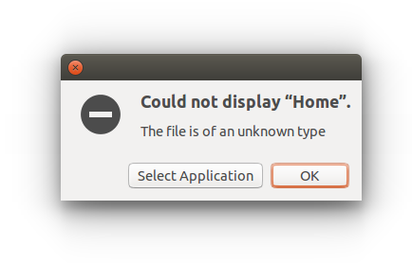
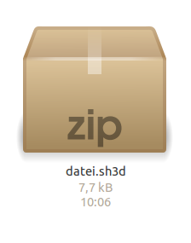
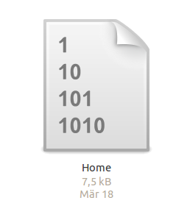
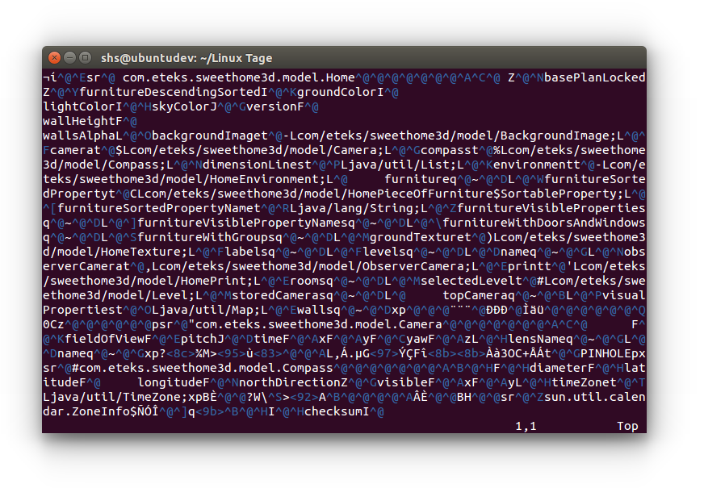
Dateiformate
Wer kennt das Datei-Format s3hd?
extract here …
open …
Jetzt finden wir es noch heraus.
Und in 50 Jahren? Sicherung von Information nicht nur Binärdaten!

Slide 4
Lebensdauer der Daten im Internet/in Social Media
What is still on the web after 10 years of archiving?
10 Jahre UK-Webinhalte 2004-2014
Nach einem Jahr sind 80% der Webinhalte noch ähnlich und ca. 20% der Inhalte sind unverändert
Nach 10 Jahren sind etwa 8% der Webinhalte ähnlich und ca. 3% sind unverändert
Losing My Revolution: How Many Resources Shared on Social Media Have Been Lost?
Social-Media-Inhalte zwischen Juni 2009 und März 2012 untersucht
Lineare Funktion des Inhaltsverlusts: Content Lost Percentage = 0,02(Age in days) + 4,2
Nach einem Jahr 11% verloren, danach jeden Tag weitere 0,02%

Slide 5
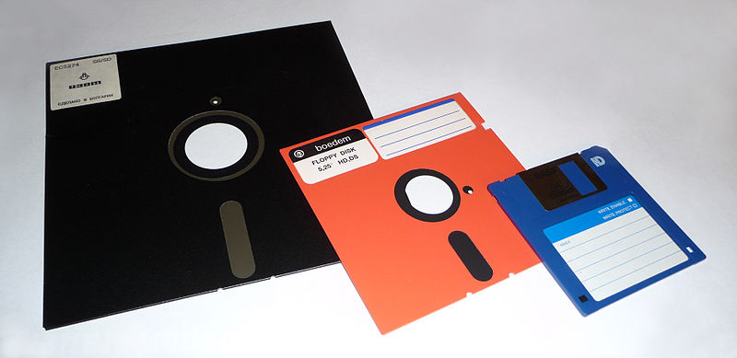
Datenwiederherstellung
It Takes a Village to Save a Hard Drive
Wiederherstellung 30 Jahre alter Kunstwerke des Künstlers Phil Sanders von alten Datenträgern und mit Hilfe alter Lesegeräte von Kunstwerken
By George Chernilevsky (Own work) [Public domain], via Wikimedia Commons

Slide 6
Bedrohungen für archivierte Daten
Welchen Bedrohungen sind archivierte Daten ausgesetzt? Und wie begegnen wir diesen?
Fehler (Medien/Hardware/Software)
Prüfsummen, Redundante Speicherung, ..
Obsoleszenz (Medien/Hardware/Software)
Migration, Emulation, …
Bedienungs- oder Bearbeitungsfehler
Qualitätssicherung, Dokumentation Daten-manipulierender Prozesse …
Naturkatastrophen, Angriffsszenarien
Dezentrale und redundante Speicherung, …
Ökonomische Unzulänglichkeit (begrenzte Budgets)
Beschränkung auf „das Wesentliche“, Automatisierung, …
Organisatorisches bzw. institutionelles Scheitern
Quelle (teilweise): http://www.dlib.org/dlib/november05/rosenthal/11rosenthal.html

Slide 7
OAIS Referenzmodell
Consultative Committee for Space Data Systems (CCSDS)
ISO 14721:2003
Funktionales Modell der Langzeitarchivierung

Slide 8
Persistente Identifikation/Persistent unique identifier (PUID)
Speicherorte ändern sich, manchmal aus rein technischen Gründen → Defekte Verweise (eng. “link rot”)
Eindeutige und Speicherort-unabhängige Identifikatoren digitaler Objekte
Zugriff auf Ressourcen über einen langen Zeitraum hinweg gewährleisten
Unabhängigkeit von Systemen zur Verwaltung digitaler Objekte
Siehe auch
Handle
Digital Object Identifier (DOI)
Persistent URL (PURL)
Uniform Resource Name (URN)
Cool URIs don't change
etc.

Slide 9
PREMIS Preservation Metadata: Implementation Strategies
Intellectual
Entities
Rights
Objects
Agents
Events

Slide 10
METS Metadata Encoding & Transmission Standard
(Hierarchische) Struktur Digitaler Objekte
Identifikation, Namen
Speicherort
Metadaten
METS ist ein Paketformat
Speichereinheit (e.g. OAIS AIP)
Übertragunseinheit (e.g. OAIS SIP or DIP)
METS
fileSec (Dateiauflistung)
dmdSec (Deskriptive Metadaten)
structMap (Strukturelle Anordnung)
admSec (Administrative Metadaten)

Slide 11
WARC = Web ARChive file format
Nachfolgeformat des ARC-Formats (Internet Archive)
Sequenz von Inhaltsblöcken mit Text-Header
ISO-Standard. Offizielle Spezifikation ISO 28500:2009 ist nicht frei verfügbar, aber es gibt eine finale Version , die frei zugänglich ist. Linux:
Akzeptiert für wget codebase, seit Version 1.14 direkt unterstützt!

Slide 12
Stetiges Wachstum des „Digitalen Universums“
Datenmenge als Herausforderung für die Datenarchivierung
Einzelentscheidungen aufgrund der Datenmenge oft nicht möglich:
Was muss aufbewahrt werden, was kann gelöscht werden? → „Sicherheitshalber alles speichern“ → Große Datenmengen, Varianz der Datenformate,
Können die archivierten Daten korrekt wiedergegeben werden?
Unmöglich hunderte Millionen von Dateien einzeln zu Bewerten → automatisierte Verfahren erforderlich
2020
2015

Slide 13
Entwicklungscluster am AIT
Software
IA’s Heritrix v. 3.2.0 web crawler, WARC
Apache Hadoop v. 2.0.0, CDH 4.2.0
Lily repository v. 2.4
Apache SolR v. 4.0
Hardware
Cluster: 1 Master und 7 Slave Knoten
6-core Intel Xeon CPU, 16GB RAM, 4x 4TB SATA per node
Preis pro Knoten < 4000 Euro
Verteiltes Dateisystem
Skalierbar, verteilt, wahlfreier Zugriff auf Daten
Daten-Replikationsfaktor = 3
HDFS Kapazität 32 – 112 TB (~ 40 TB replicated)

Slide 14
OpenSource essentiell für die Langzeitarchivierung
Beispiel: Implementierung eines Workflows für die Bild-Datenmigration unter Linux
FITS
Jpylyzer
OpenJPEG 2.0.
Jpylyzer
ImageMagick
Quelle: Quality assured large scale image migration

Slide 15
Fazit
Linux-Distributionen stellen reichhaltige und unverzichtbare Werkzeugkästen für die langfristige Datensicherung bereit
Die Verfügbarkeit von frei verfügbaren Werkzeugen trägt erheblich zur Etablierung von Standards bei
Neue Software, die Standards und Dateiformate unterstützt, in offiziellen Software-Repositories verfügbar machen! (Software sofort einsatzbereit, z.B. „apt-get install“)

Slide 16
AIT Austrian Institute of Technology
your ingenious partner
Sven Schlarb
AIT Austrian Institute of Technology GmbH
Donau-City-Straße 1 | 1220 Vienna | Austria
M +43 664 8251379
sven.schlarb@ait.ac.at | http://www.ait.ac.at

